Slide 1

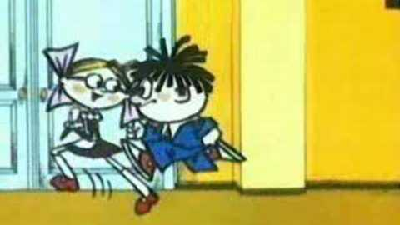
Группа № 2
«ВАМОС»

Slide 2

Методы активного обучения.
Деловая игра
?

Slide 3
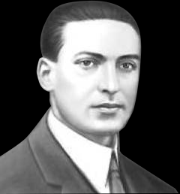
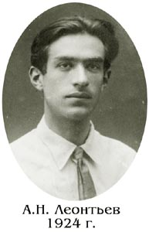
Психологическая теория деятельности в рамках воззрений Л. С. Выготского и А. Н. Леонтьева выделяют три основных вида человеческой и деятельности: трудовую, игровую и учебную. Все эти виды тесно взаимосвязаны между собой. Анализ психолог-педагогической литературы по теории возникновения игры в целом позволяет представить спектр её назначения для развития учащихся.

Slide 4
Деловая игра- это
1) Деловая игра — форма воссоздания предметного и социального содержания деятельности, моделирования систем отношений, характерных для данного вида практики (Словарь по психологии ).

Slide 5
Деловая игра - это
2)Моделирование деятельности и занятых в них учащихся, ролевое взаимодействие по игровым правилам, в условном времени, при неполной информации и неопределенности, столкновении мнений и оценке происходящего

Slide 6
Деловая игра - это
3)Это форма организации учебного занятия, на котором учащиеся практически осваивают тот материал, который они изучали на лекциях, закрепляя его содержание непосредственным участием в тех процессах, которые до этого рассматривались вне личного опыта, отвлеченно.

Slide 7
ИСТОРИЯ
Первая деловая игра ("Перестройка производства в связи с резким изменением производственной программы") была проведена в 1932 году в Ленинградском инженерно-экономическом институте и была названа ее автором Марией Мироновной Бирнштейн организационно-производственным испытанием. В игре участвовали как студенты, так и руководители предприятий.
В 50-х годах образовался Московский методологический кружок, лидером которого был Г.П. Щедровицкий. «Идеи и методы, разработанные Г.П. Щедровицким, легли в основу большой практической работы его сторонников и учеников, которые провозгласили новую эпоху игр под названием организационно-деятельностные игры (ОДИ).
1970-80 годы — время всплеска деловых игр, различных по методологии и методу проведения. В этот период появляются целые школы обучающих игр: Таллиннская школа В.К. Тарасова, ролевые игры в тренинге, деловые игры в педагогике и т.п.
На сегодняшний день практика деловых игр в мире очень популярна. Особенно активно деловые игры используются в практике высшего образования, многие ВУЗы являются новаторами в методике преподавания деловых игр. Сегодня насчитывается уже несколько тысяч различных видов обучающих игр.

Slide 8
Цели использования деловых игр:
формирование познавательных и профессиональных мотивов и интересов;
воспитание системного мышления специалиста, включающее целостное понимание не только природы и общества, но и себя, своего места в мире;
передача целостного представления о профессиональной деятельности и её крупных фрагментах с учётом эмоционально-личностного восприятия;

Slide 9
Цели использования деловых игр:
обучение коллективной мыслительной и практической работе, формирование умений и навыков социального взаимодействия и общения, навыков индивидуального и совместного принятия решений;
воспитание ответственного отношения к делу, уважения к социальным ценностям и установкам коллектива и общества в целом;

Slide 10
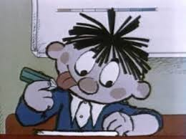
Классификация деловых игр Л.В. Ежовой:
1. По времени проведения:
– без ограничения времени;
– с ограничением времени;
– игры, проходящие в реальное время;
– игры, где время сжато.
2. По оценке деятельности:
– балльная или иная оценка деятельности игрока или команды;
– оценка того, кто как работал, отсутствует.
3. По конечному результату:
– жесткие игры – заранее известен ответ (например, сетевой график), существуют жесткие правила;
– свободные, открытые игры – заранее известного ответа нет, правила изобретаются для каждой игры свои, участники работают над решением неструктурированной задачи.

Slide 11
По методологии проведения:
– ролевые игры – каждый участник имеет или определенное задание, или определенную роль, которую он должен исполнить в соответствии с заданием;
– групповые дискуссии – связаны с отработкой проведения совещаний или приобретением навыков групповой работы.
– имитационные – имеют цель создать у участников представление, как следовало бы действовать в определенных условиях
– организационно-деятельностные игры (Г.П. Щедровицкий) — не имеют жестких правил, у участников нет ролей, игры направлены на решение междисциплинарных проблем. Активизация работы участников происходит за счет жесткого давления на личность;

Slide 12
СТРУКТУРА ДЕЛОВОЙ ИГРЫ
3. ИГРОВАЯ МОДЕЛЬ
Цели игры
Правила игры
Роли и функции игроков
Система оценивания
Сценарий игры
Методическое обеспечение
©
Борисова НВ., Кузов В.Б. 2007 год

Slide 13
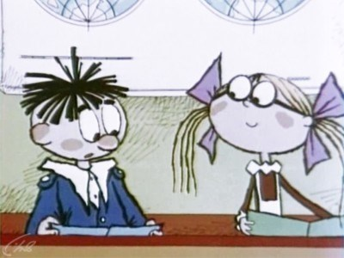
Руководство и контроль за игрой
Эксперт (могут быть студенты)
Оценивает ход игры
Следит за соблюдениями правил
Анализирует и оценивает способы действий
Оценивает степень достижения целей игры
Руководитель игры (чаще всего преподаватель)
Оценивает
Знакомит с условиями игры
Готовит базу
Устанавливает регламент игры
Обеспечивает соблюдение норм
Помогает выявлять и анализировать способы действия
Ориентирует игровой процесс на достижение поставленных целей

Slide 14
Деловые игры в учебном процессе могут быть организованы виде разработки и защиты учащимися проектов на физко – технические темы, группового решения задач с производственным содержанием, решения какой-либо научно-технической проблемы методом беседы за «Круглым столом», бригадного выполнения лабораторной работы и т.д.

Slide 15
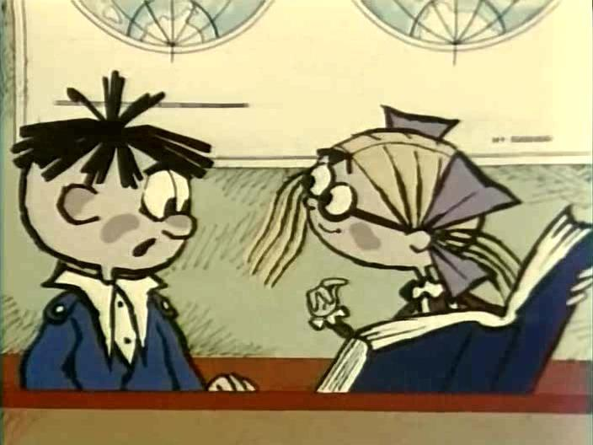
Вот пример проведения деловой игры при выполнении фронтальной лабораторной работы.
Замысел урока: на занятии в игровой форме моделируется деятельность нескольких конструкторских бригад, выполняющих задания выяснения условия равновесия рычага. Задачи урока; научить учащихся самостоятельно планировать, организовывать и выполнять работу по сборке необходимой в работе установки, по снятию показаний, развить умения творчески мыслить и трудиться, сформировать позитивное отношение к учебному сотрудничеству, развить коллективную взаимопомощь.

Slide 16
Урок - деловая игра
“Сборка компьютера”
Игра проходит в форме соревнования между игровыми группами, задача которых – набрать максимальное количество баллов, которые начисляются за правильно выполненные задания и тактичное поведение во время игры.
Игроки могут обращаться за консультацией к экспертам. Ведущий может влиять на ход игры, участвовать в дискуссии, подавая реплики и задавая вопросы. Роль учителя в игре должна быть минимальной. В хорошо подготовленной деловой игре учитель в основном действует до начала игры. Чем меньше он вмешивается в процесс игры, тем больше в ней элементов саморегулирования и взаимоконтроля учащихся, тем выше обучающая ценность игры.
По окончании игры подсчитываются общие баллы, набранные группами за всю игру, и за определенную сумму баллов (которую устанавливается ведущий) каждый игрок получает положительную оценку.

Slide 17
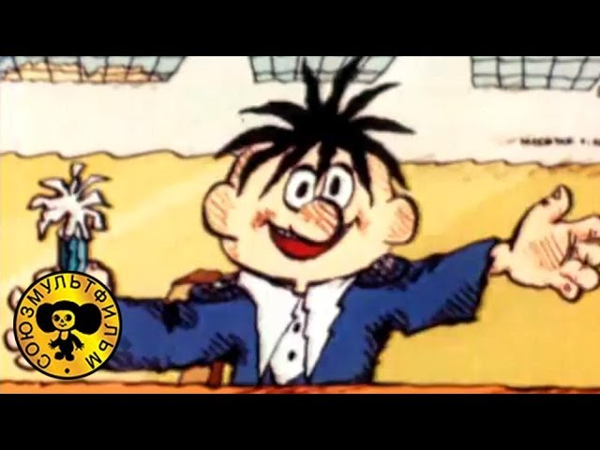
Спасибо за внимание!!!

